Slide 1

Plan
Introduction
Etude technique
Analyse et conception
Réalisation

Slide 2
Présentation du projet
Le service de RECRUTEMENT de la plateforme IMAGINE se fait à travers un processus qui comprend un remplissage de données et une validation par l'administrateur .
RECRUITMENT : est une application qui accompagne l'utilisateur de la recherche d'emploi jusqu'au dépôt de sa candidature
La recherche est simple, elle peut s'effectuer par mot-clé , secteur d’activité ou par géolocalisation tout dépend des préférences du candidat .
Après avoir créé son compte, le recruteur peut créer ses offres d’emploi et les publier pour pouvoir dénicher les talents idéal.

Slide 3
CHOIX Méthodologique
La méthode AGILE
Scrum
Product owner : Mr MASSTOURI Reda
Scrum Master : Mr HABBANI Ahmed
Développeurs : BOUSSALA Ibtissam , KADDOURI Yahya

Slide 4






CHOIX technologiques

Slide 5
Modélisation UML
Digramme de cas d’utilisation
Diagramme de classe
Diagramme de séquence

Slide 6

Les acteurs de l’application :
Jobseeker : le candidat
Recruiter : l’employeur
Administrator : l’administrateur de l’application

Slide 7
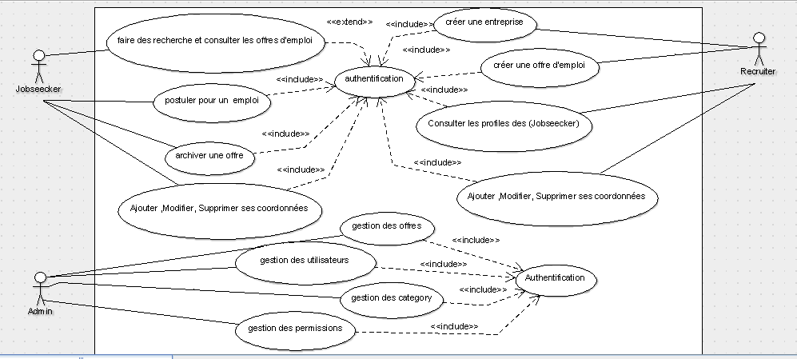

Slide 8
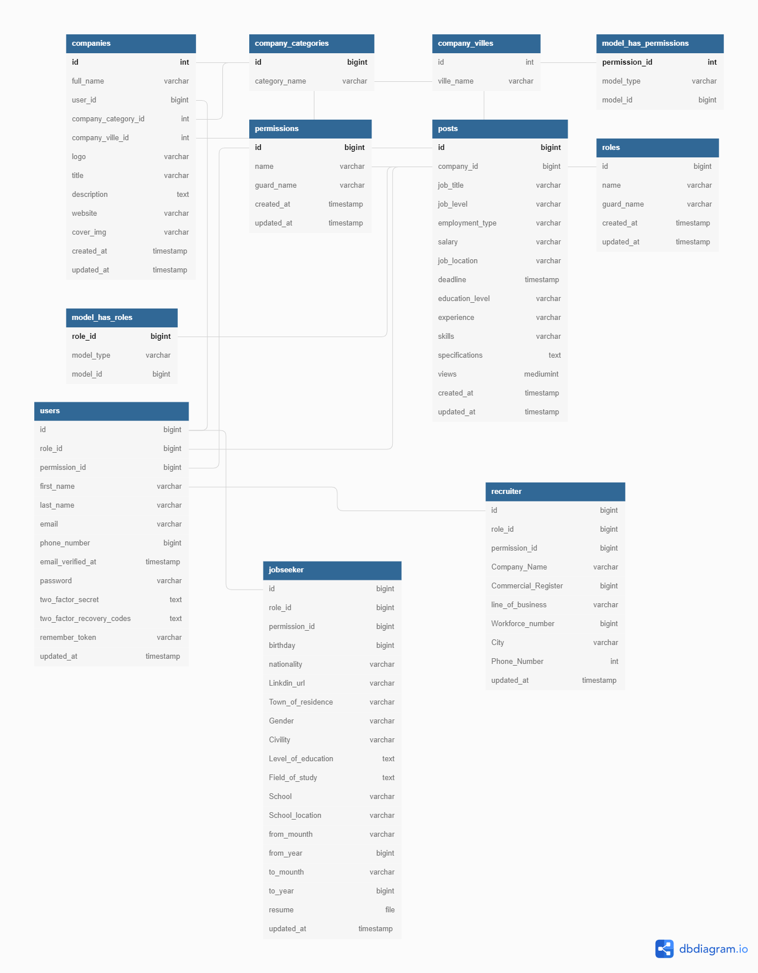

Slide 9
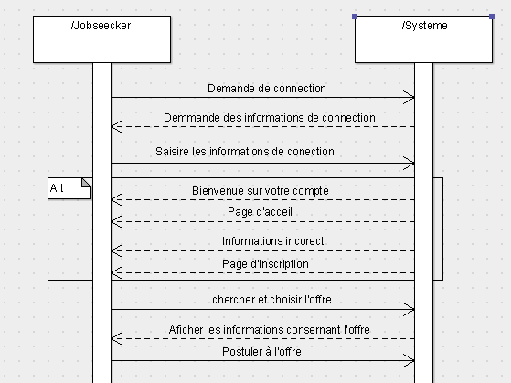

Slide 10
Référence de l’us : 1
Titre de l’us : Recruiter | Priorité Très haute Haute Moyenne Basse Très basse | Estimation
En tant que, Recruiter Je souhaite, s’inscrire au site Afin de, publier des offres d’emplois
Critères d’acceptation [exigences] Étant donné que je suis sur la page ``registration’’ , Lorsque je clique sur ``register’’ alors un mail de confirmation va s’envoyer à ma boite mails. Étant donné que je suis sur la page ``login’’ , Lorsque je clique sur ``login’’ alors je suis redirigé vers la page ``Account’’. Étant donné que je suis sur la page ``Account’’ , Lorsque je clique ``create job listing’’ alors un formulaire va s’afficher pour pouvoir remplir tous les détails à propos de l’offre d’emplois.

Slide 11
Référence de l’us : 1
Titre de l’us : Recruiter | Priorité Très haute Haute Moyenne Basse Très basse | Estimation
taches de US: Création page registration (responsive désigne) Création page login (responsive désigne) Création page Account pour pouvoir gérer les coordonnées du Recruiter Création page Create job listing pour proposer des offres d’emplois .

Slide 12
Référence de l’us : 2
Titre de l’us : Jobseeker | Priorité Très haute Haute Moyenne Basse Très basse | Estimation
En tant que, Jobseeker Je souhaite, s’inscrire au site Afin de, postuler aux offres d’emplois publier.
Critères d’acceptation [exigences] Étant donné que je suis sur la page ``registration’’ , Lorsque je clique sur ``register’’ alors un mail de confirmation va s’envoyer à ma boite mails. Étant donné que je suis sur la page ``login’’ , Lorsque je clique sur ``login’’ alors je suis redirigé vers la page ``Home’’. Étant donné que je suis sur la page ``Home’’ (qui affiche les offres d’emplois déjà publier par les recruteurs et qui permettre les jobseeker de faire une recherche d’emploi par plusieurs critères) , Lorsque je clique sur ``Apply now’’ alors je suis redirigé vers la page ``Apply for job’’ pour pouvoir continuer la candidature Étant donné que je suis sur la page ``Home’’ , Lorsque je clique sur ``Save job’’ alors je suis redirigé vers la page ``My saved Jobs’’

Slide 13
Référence de l’us : 2
Titre de l’us : Jobseeker | Priorité Très haute Haute Moyenne Basse Très basse | Estimation
taches de US: Création page registration (responsive désigne) Création page login (responsive désigne) Création page Home pour pouvoir visualiser et postuler aux différents offres d’emplois publiés. Création page Account pour gérer les coordonnées du Jobseeker(CRUD).

Slide 14
Référence de l’us : 1
Titre de l’us : Administrator | Priorité Très haute Haute Moyenne Basse Très basse | Estimation
En tant que, Administrator Je souhaite, se connecter Afin de, gérer l’application
Critères d’acceptation (exigences) Étant donné que je suis sur la page ``login’’ , Lorsque je clique sur ``login’’ alors je suis redirigé vers la page ``Dashboard’’. Étant donné que je suis sur la page ``Dashboard’’ , Lorsque je clique sur ``Dashboard’’ alors je peux gérer les ``Recruiters’’. , ``Jobseeker’’, les ``offres’’, les ``roles’’. ainsi que les ``Categories’’.

Slide 15
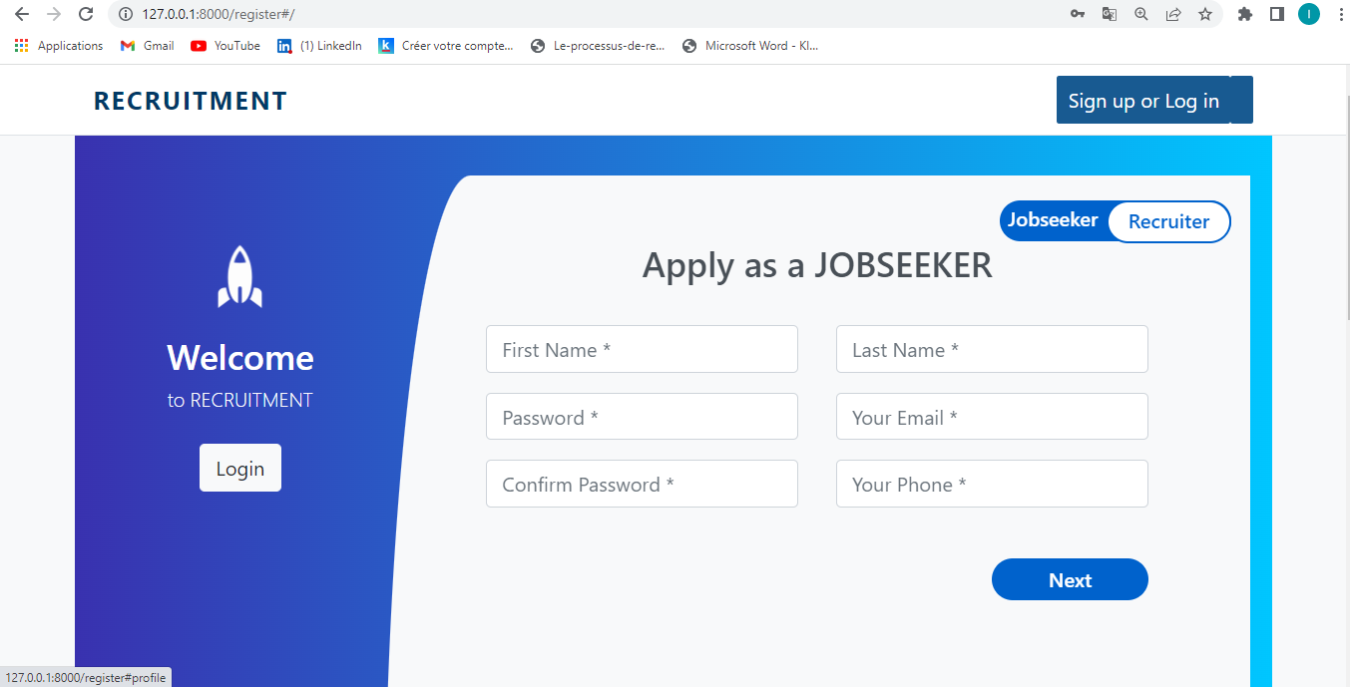

Slide 16
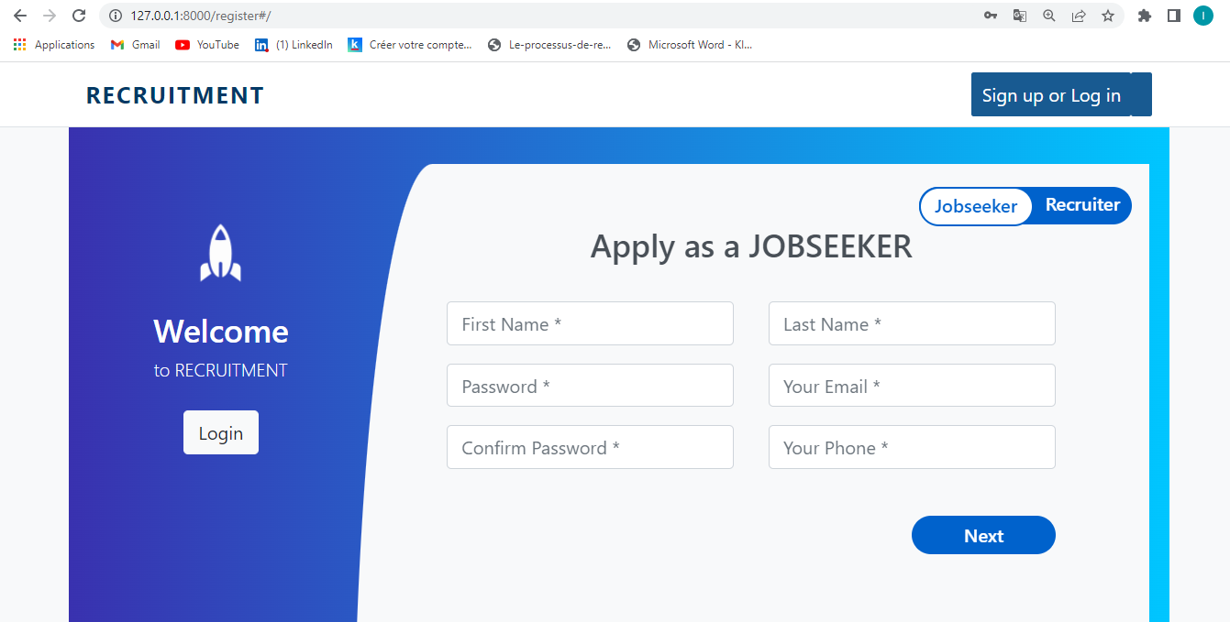

Slide 17
